Slide 1
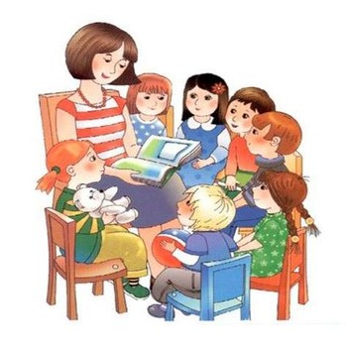
Семинар для педагогов « Лэпбук как средство развития речи детей дошкольного возраста» Подготовила воспитатель МДОАУ «Детский сад №121 «Золотой колосок» Ионова Елена Анатольевна

Slide 2
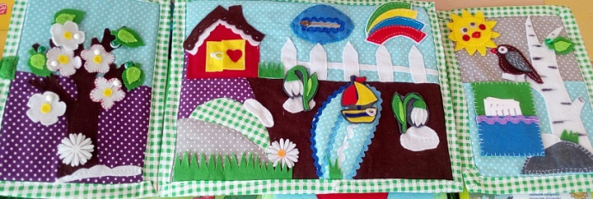
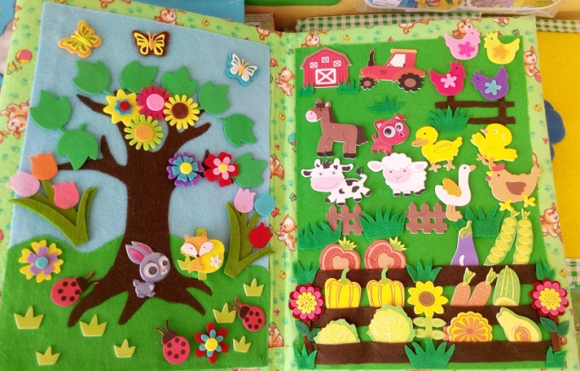
Что такое лэпбук Лэпбук (lapbook) –в дословном переводе с английского значит «наколенная книга» (lap –колени, book- книга). Это такая небольшая самодельная папка, которую ребёнок может удобно разложить у себя на коленях и за один раз просмотреть всё её содержимое. Но, несмотря на кажущуюся простоту, в ней содержатся все необходимые материалы по теме.

Slide 3
ЛЭПБУК (lapbook)
Особая форма организации учебного материала, помогающая ребенку систематизировать знания
Используется для подгрупповой и индивидуальной работы
Способ повторить пройденный материал
Является интересной формой совместной работы взрослых и детей
Является интересной формой совместной работы взрослых и детей
Способ подать всю имеющуюся информацию в компактной форме
Способ повторить пройденный материал

Slide 4
ЛЭПБУК (lapbook) обеспечивает:
Возможность учитывать индивидуальные особенности детей
Возможность учитывать индивидуальные особенности детей
Компактное хранение большого количества игр и заданий в одной папке
Вариативность использования игровых заданий
Разнообразие игровых заданий
Интеграцию разных видов деятельности

Slide 5
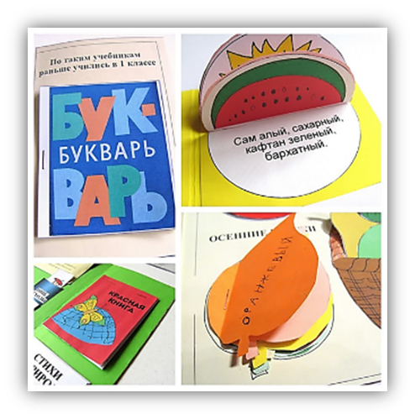
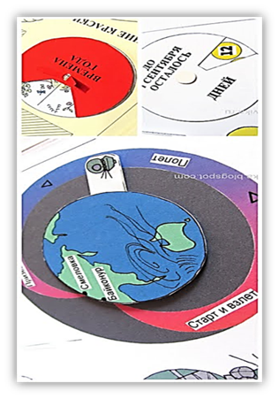
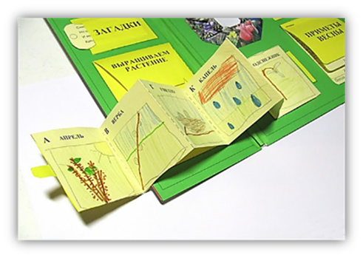
Значение лэпбука для ребенка.
Способствует:
пониманию и запоминанию информации по изучаемой теме;
приобретению ребенком навыков самостоятельного сбора информации по изучаемой теме;
повторению и закреплению материала по пройденной теме.

Slide 6
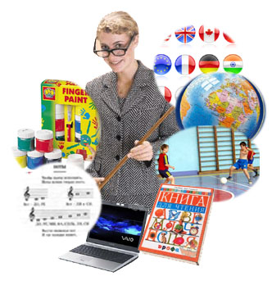
Значение лэпбука для педагога.
Способствует:
организации материала по изучаемой теме в рамках комплексно-тематического планирования;
оформлению результатов совместной проектной деятельности;
организации индивидуальной и самостоятельной работы с детьми.
Это прекрасный способ подать всю
имеющуюся информацию в
компактной форме.

Slide 7
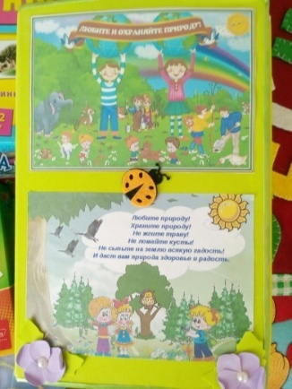
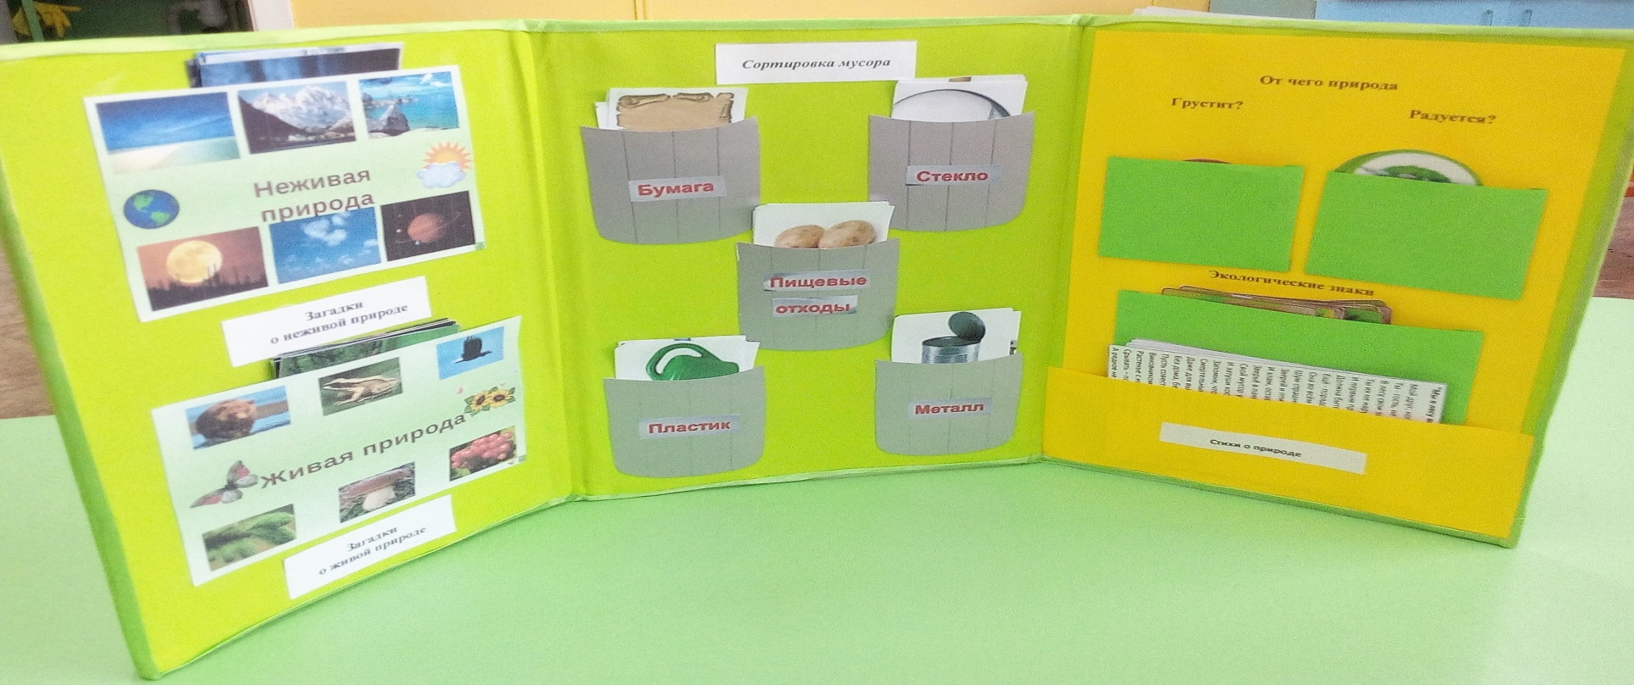
Разновидности лэпбуков
В зависимости от назначения:
учебные;
игровые;
поздравительные,
праздничные;
автобиографические (папка-отчет о каком-то важном событии в жизни ребенка)
В зависимости от формы:
стандартная книжка с двумя разворотами;
папка с 3-5 разворотами;
книжка-гармошка;
фигурная папка.

Slide 8
Родители обеспечивают поддержку
Организационную (экскурсии, походы
Техническую (фото, виде)
Информационную (сбор информации)
Мотивационную (поддержка интереса, уверенности в успехе)

Slide 9
«Творческое взаимодействие»
педагог
ребенок
родитель
При сборе информации и оформлении лэпбука происходит взаимодействие: педагог-ребёнок, ребёнок-родитель, педагог-родитель.
Это отличный метод создания ЕОП (единого образовательного пространства) между детским садом и родителями (законными представителями).

Slide 10
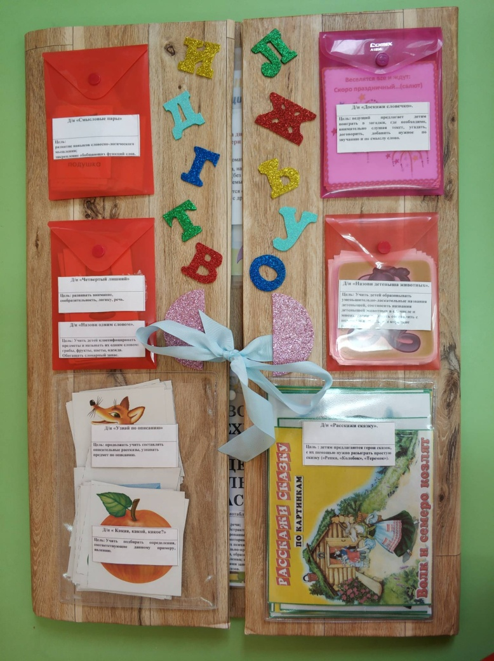
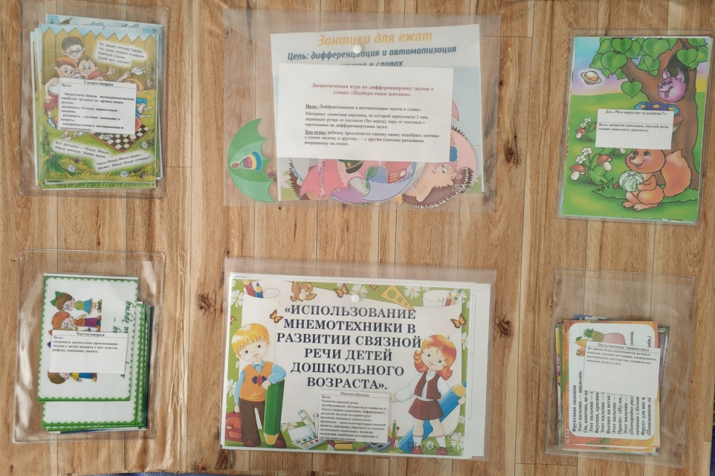
Лэпбук по развитию речи «Речевичок»

Slide 11
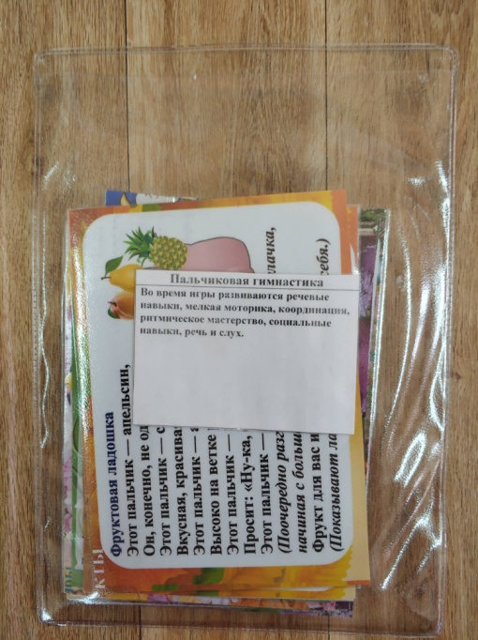
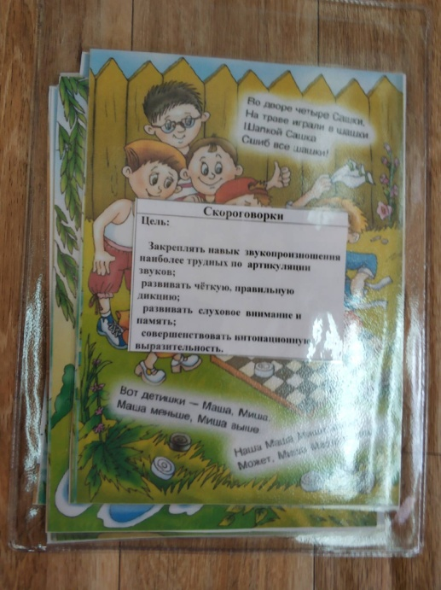
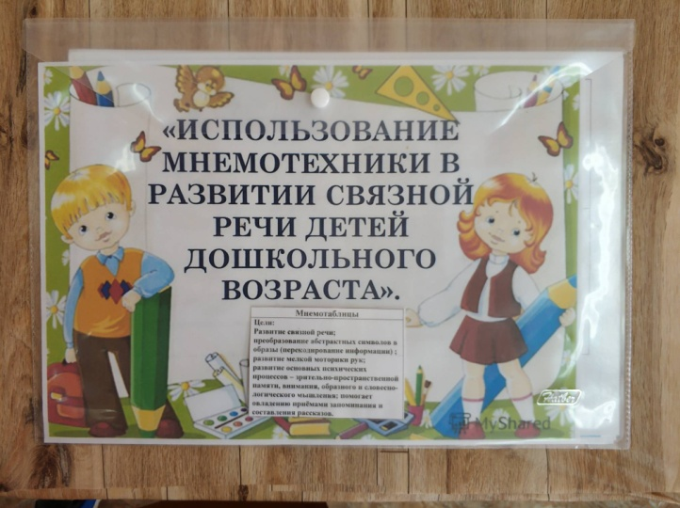
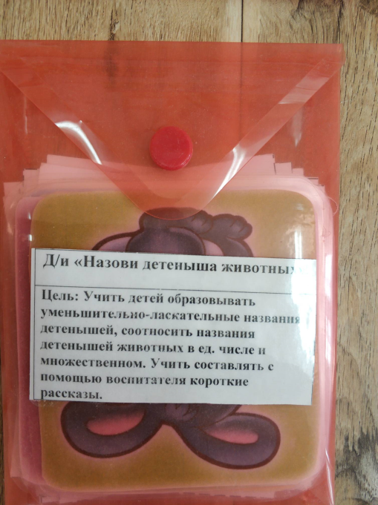
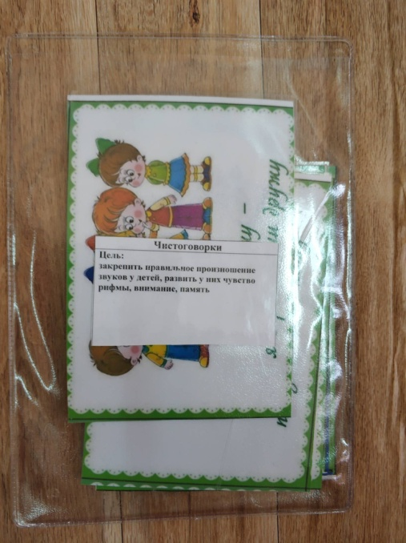
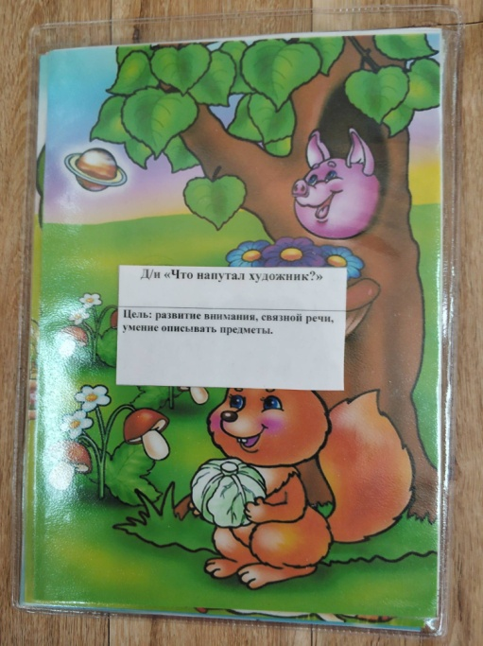

Slide 12
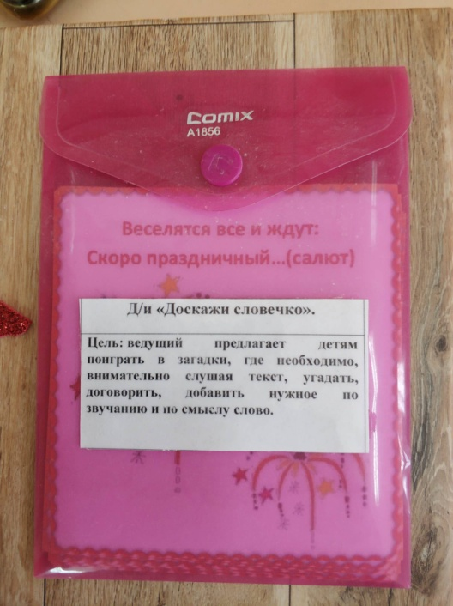
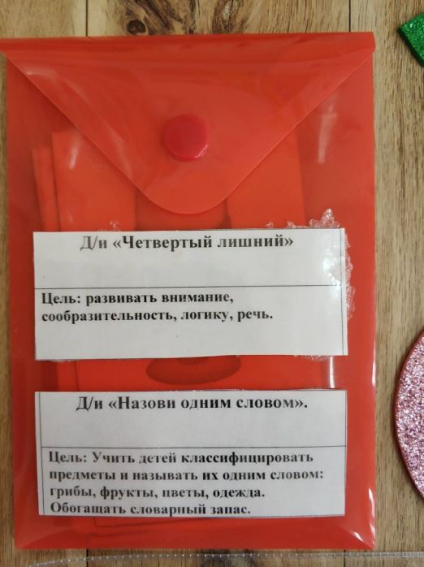
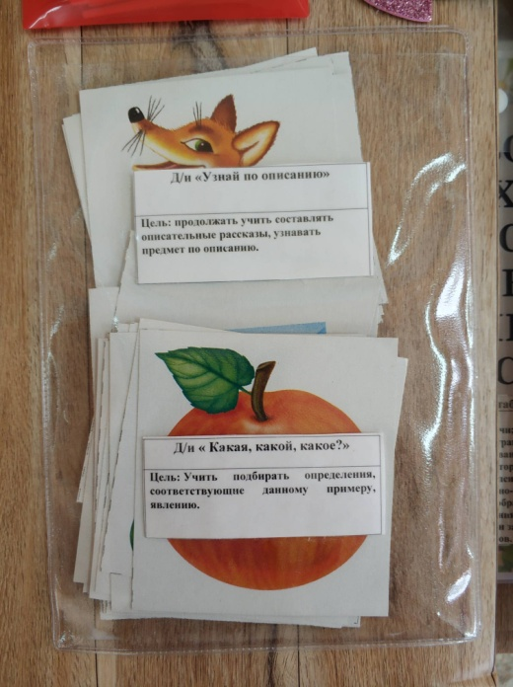
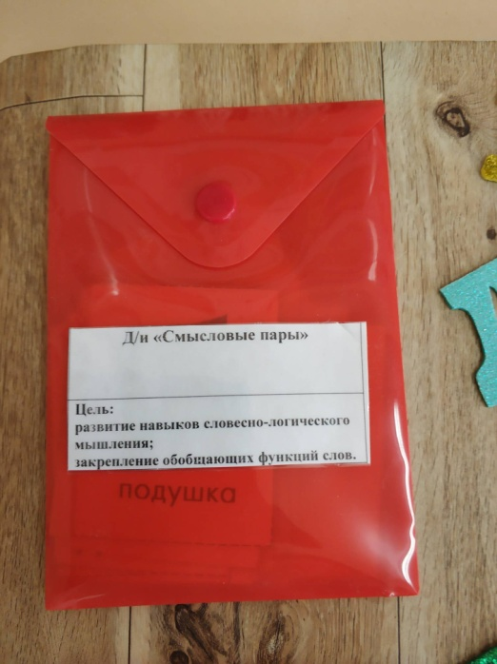
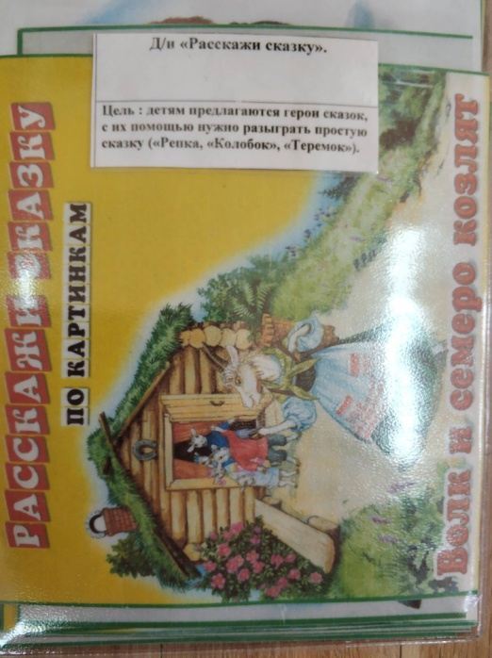


Slide 13
Полезные ссылки
https://www.maam.ru/detskijsad/lyepbuk-razvitie-rechi-svoimi-rukami.html
http://www.tavika.ru/2014/09/MK-lapbook.html
http://sovets.net/15664-lepbuk.html
http://active-mama.com/lepbuk-kak-novejshij-sposob-sistematizacii-znanij.html
http://ped-kopilka.ru/blogs/sofja-evgenevna-shapovalova/lyepbuk-svoimi-rukami-na-temu-domashnii-lyubimchik.html

Slide 14

Спасибо за внимание!

